Slide 1
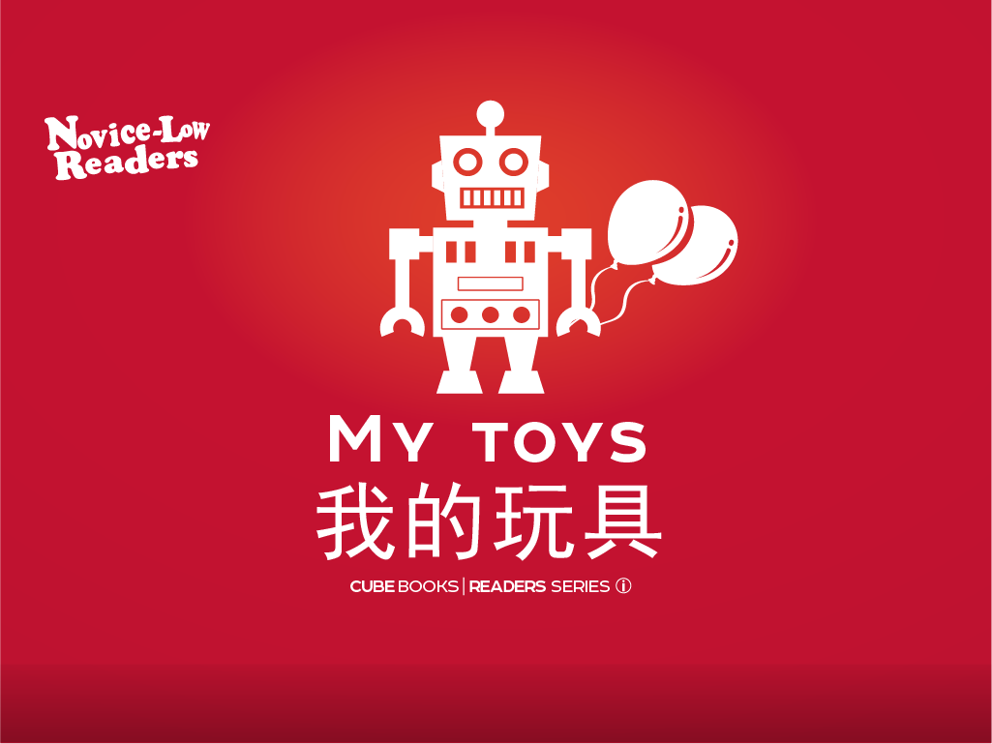

Slide 2
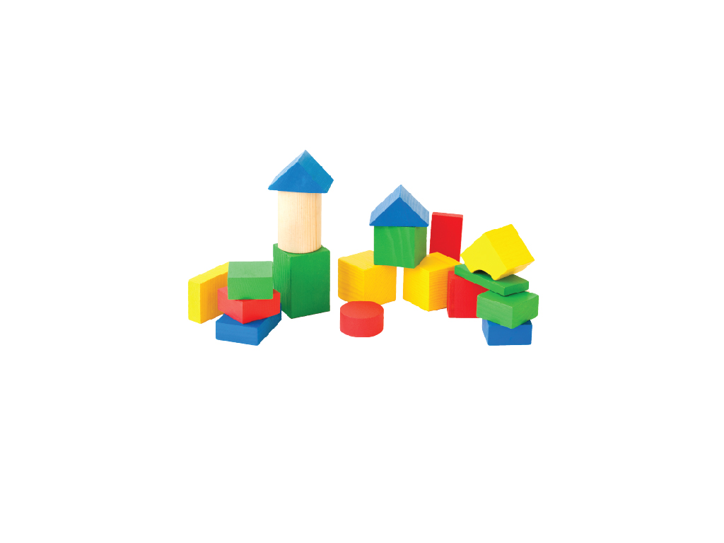
積木
Notes:
building blocks

Slide 3
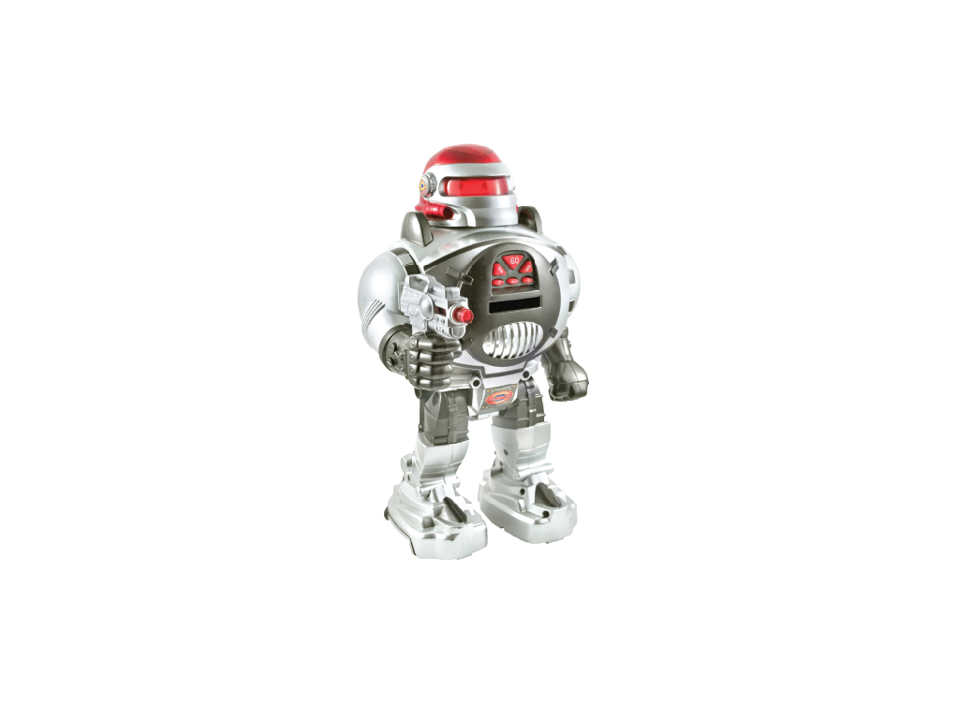
機器人
Notes:
robot

Slide 4
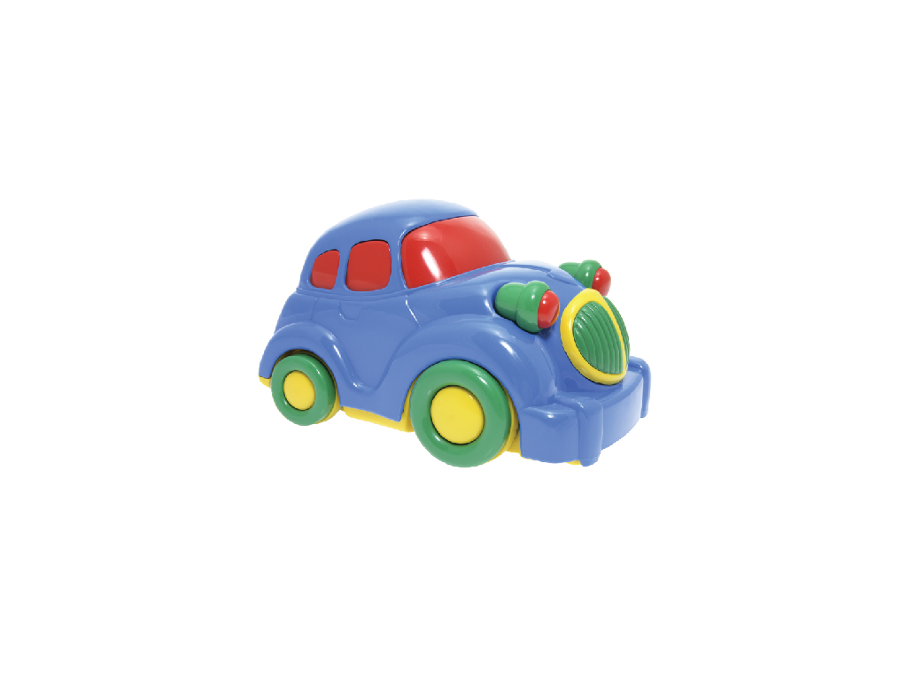
玩具車
Notes:
toy car

Slide 5
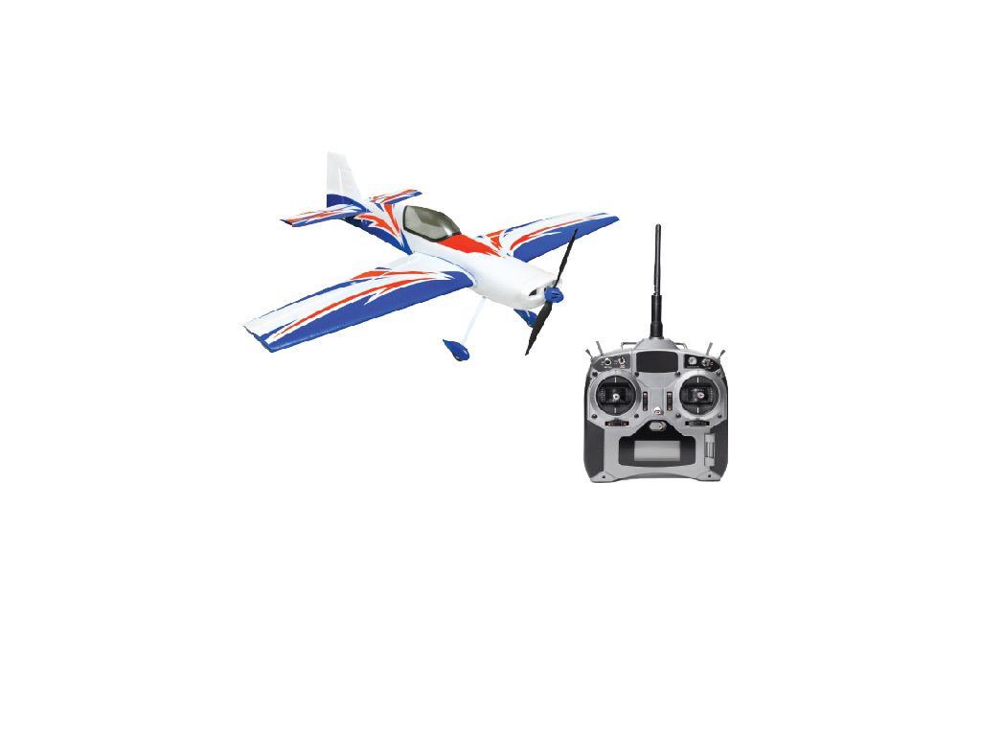
遙控飛機
Notes:
remote control airplane

Slide 6
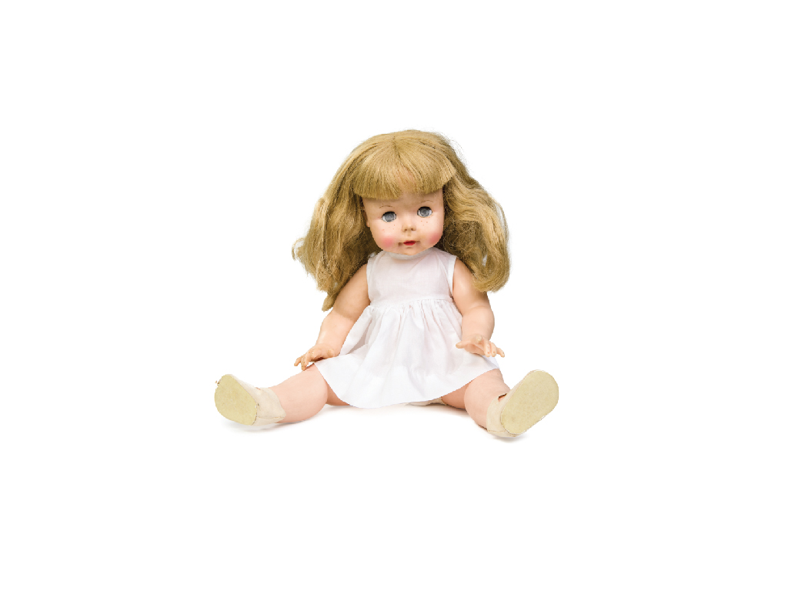
洋娃娃
Notes:
doll

Slide 7
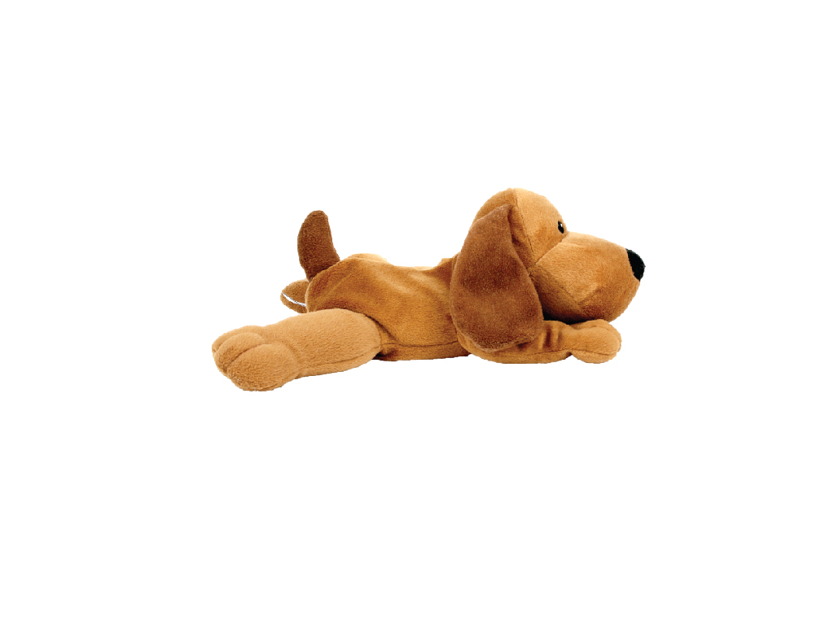
玩偶
Notes:
toy doll

Slide 8
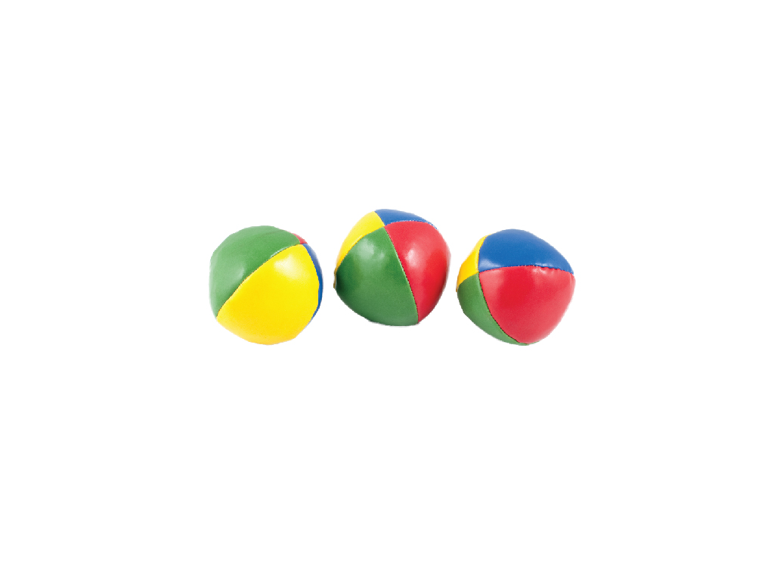
球
Notes:
ball

Slide 9
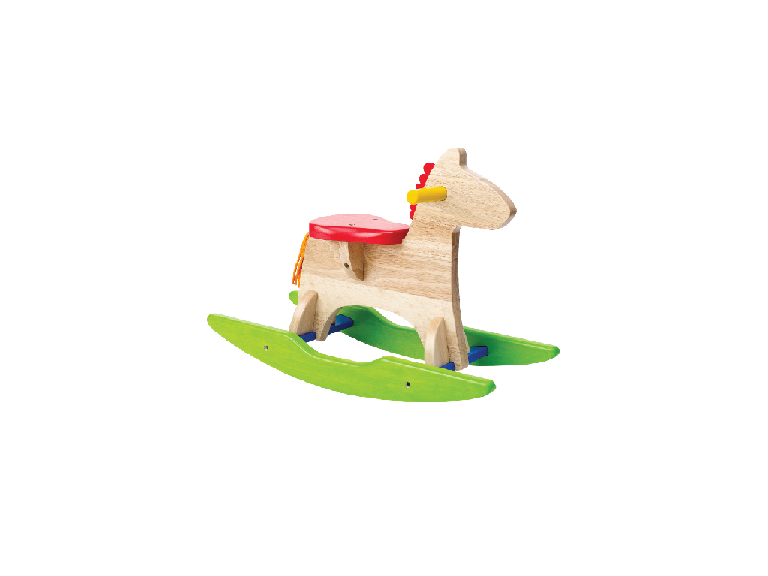
木馬
Notes:
rocking horse

Slide 10
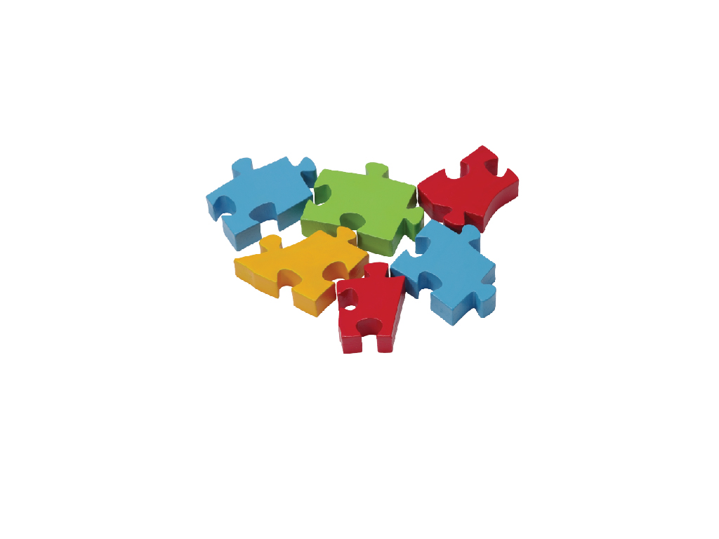
拼圖
Notes:
puzzle

Slide 11
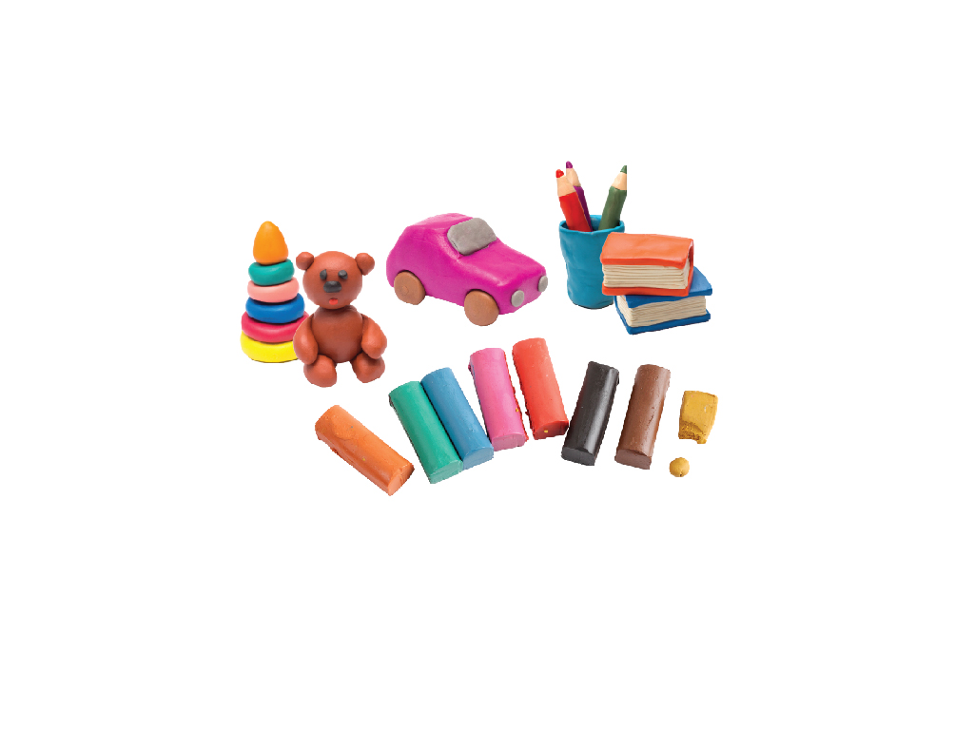
黏土
Notes:
clay

